Slide 1
PHÁP LUẬT ĐẠI CƯƠNG
Dành cho sinh viên không chuyên ngành Luật, khối ngành Khoa học Tự nhiên
Thạc sĩ: Ngô Minh Tín
Email: nmtin@hcmus.edu.vn

Slide 2
CHƯƠNG I
Bài 1: Nguồn gốc, bản chất, đặc điểm, chức năng của Pháp luật
Bài 2: Nguồn gốc, bản chất, chức năng của Pháp luật

Slide 3
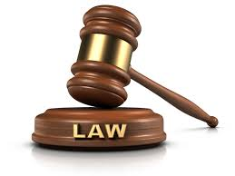
Bài 2: Nguồn gốc, bản chất, đặc điểm, vai trò của Pháp luật
Nguồn gốc của Pháp luật
Pháp luật là gì?

Slide 4
Bài 2: Nguồn gốc, bản chất, đặc điểm, vai trò của Pháp luật
Nguồn gốc của Pháp luật
Bản chất của Pháp luật
Chức năngcủa Pháp luật

Slide 5
Bài 2: Nguồn gốc, bản chất, đặc điểm, vai trò của Pháp luật
Nguồn gốc của Pháp luật
Pháp luật là hệ thống các quy tắc xử sự chung do nhà nước ban hành (hoặc thừa nhận) để điều chỉnh các quan hệ xã hội phù hợp với ý chí của giai cấp thống trị và được nhà nước đảm bảo thực hiện bằng ...

Slide 6
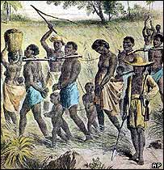
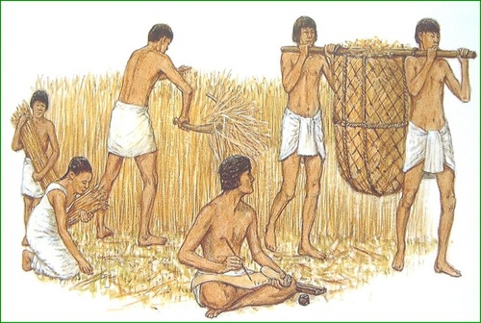
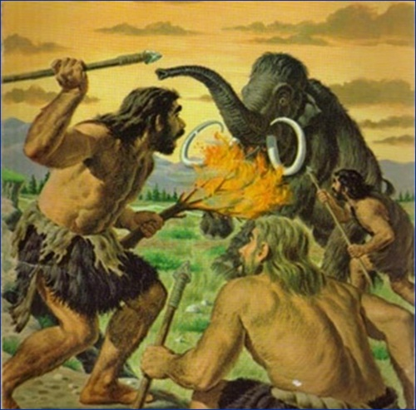
I. Nguồn gốc của pháp luật (Origin of Law)
Phong tục (custom), tập quán (tradition) và tín điều tôn giáo (religious dogma) là các quy tắc xử sự (rules of conduct) sơ khai nhất của con người, được hình thành để duy trì trật tự của một cộng đồng người (thị tộc, bào tộc, bộ lạc, liên minh bộ lạc). Dựa trên cơ sở sự tự nguyện tuân thủ và uy tín của những người thủ lĩnh vì mục đích chung của cả cộng đồng.

Slide 7
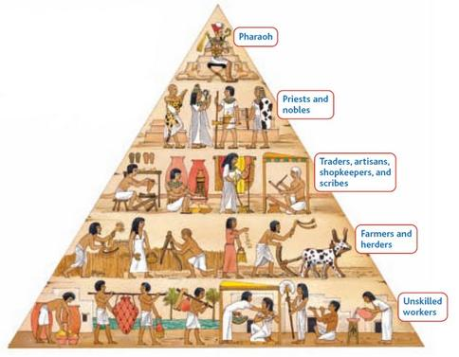
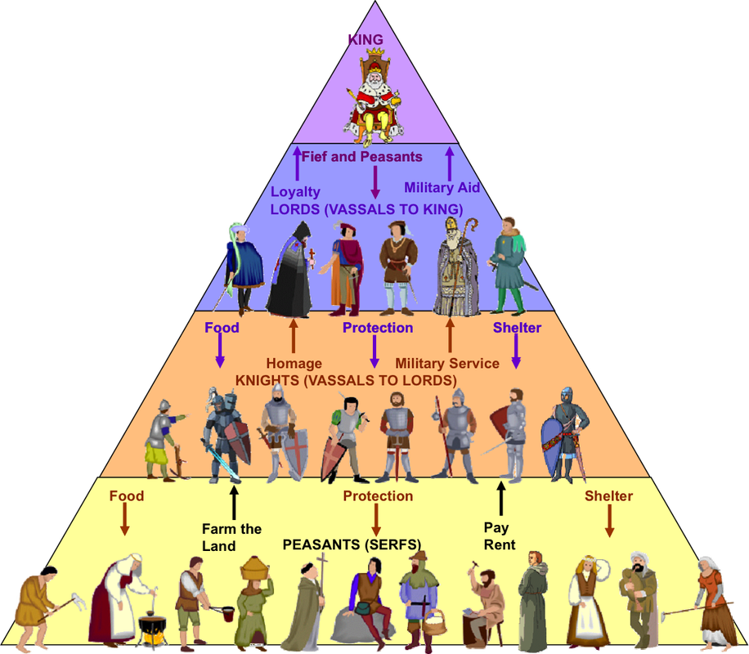
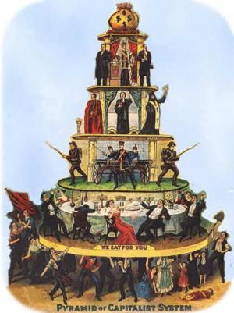
I. Nguồn gốc của pháp luật (Origin of Law)
Chiếm hữu nô lệ
Phong kiến
Chủ nghĩa tư bản

Slide 8
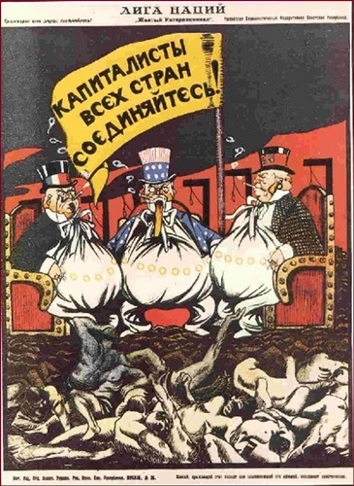
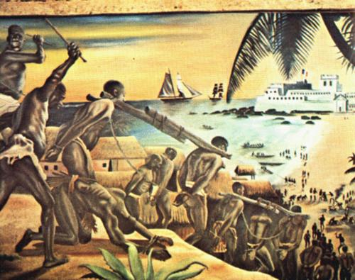
I. Nguồn gốc của pháp luật (Origin of Law)
Sự hình thành xã hội giai cấp dẫn đến sự xung đột lợi ích giữa các nhóm, các tập đoàn người, dẫn đến sự đấu tranh gay gắt giữa các giai cấp trong xã hội.

Slide 9
I. Nguồn gốc của pháp luật (Origin of Law)
Để bảo đảm xã hội được ổn định, giai cấp cầm quyền đã thiết lập một thiết chế - nhà nước. Nhà nước do giai cấp thống trị nắm giữ. Để bảo đảm trật tự xã hội, bảo vệ lợi ích kinh tế - chính trị của mình, họ đặt ra các quy tắc ứng xử mang tính bắt buộc đối với mọi người trong xã hội – khi đó pháp luật xuất hiện, theo 2 cách thức:
Thừa nhận những phong tục, tập quán đã tồn tại phù hợp để tạo ra các quy tắc ứng xử chung bắt buộc.
Ban hành các quy tắc ứng xử bắt buộc để điều chỉnh các quan hệ xã hội đa dạng và phức tạp.

Slide 10

II. Bản chất của pháp luật (The nature of Law)
2. Tính xã hội: các quy tắc xử sự bắt buộc phải bảo đảm sự trật tự, ổn định và phát triển của xã hội.
1. Tính giai cấp: pháp luật phản ánh ý chí của giai cấp thống trị trong xã hội.

Slide 11


III. Chức năng của pháp luật (The function of Law)
1. Chức năng điều chỉnh các quan hệ xã hội
2. Chức năng giáo dục (tác động lên ý thức)

Slide 12

III. Chức năng của pháp luật (The function of Law)
1. Chức năng điều chỉnh các quan hệ xã hội
Lợi ích của một cá nhân hoặc của một nhóm sẽ có thể gây ảnh hưởng đến hoặc xung đột với quyền, lợi ích của cá nhân khác hay nhóm khác. Từ đó, pháp luật được đặt ra để bảo đảm trung hòa quyền lợi giữa các nhóm lợi ích.

Slide 13


III. Chức năng của pháp luật (The function of Law)
1. Chức năng điều chỉnh các quan hệ xã hội
Để bảo đảm trật tự xã hội, bảo đảm hài hòa lợi ích giữa các cá nhân, nhóm người, cộng đồng người, pháp luật hình thành và phát triển điều chỉnh các quan hệ xã hội đa dạng, phong phú trên các lĩnh vực khác nhau như kinh tế, chính trị, văn hóa, xã hội…

Slide 14
III. Chức năng của pháp luật (The function of Law)
1. Chức năng điều chỉnh các quan hệ xã hội
Cách thức tác động của pháp luật lên hành vi của chủ thể về cơ bản có 3 cách:
Cho phép (allow): được phép hoạt động trong một phạm vi nhất định
Bắt buộc (force): buộc phải thực hiện một số hoạt động nhất định
Cấm đoán (forbid): không cho phép tiến hành một số hoạt động nhất định

Slide 15


III. Chức năng của pháp luật (The function of Law)
1. Chức năng điều chỉnh các quan hệ xã hội
Cho phép (allow), Bắt buộc (force): ghi nhận quyền và nghĩa vụ của các chủ thể khi tham gia vào các quan hệ pháp luật (chức năng quy định)
Cấm đoán (forbid): điều chỉnh đối với các hành vi gây nguy hiểm, gây thiệt hại cho cá nhân, tổ chức, xã hội như giết người, trộm cắp, cướp giật…(chức năng bảo vệ trật tự xã hội)

Slide 16
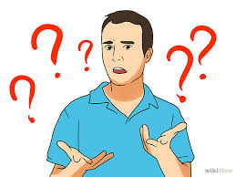

III. Chức năng của pháp luật (The function of Law)
2. Chức năng giáo dục (tác động lên ý thức)
Pháp luật (Law) là hệ thống các quy tắc xử sự (the rules of conduct) do nhà nước ban hành và bảo đảm thực hiện.
Pháp luật tác động lên ý thức (consciousness) của con người – giúp con người có được nhận thức (awareness) đúng và hành vi ứng xử (behavior) phù hợp với quy định của pháp luật

Slide 17
Những hệ thống pháp luật chính trong thế giới đương đại
Hệ thống pháp luật Rô manh – Giech manh
Hệ thống pháp luật Thông luật
Hệ thống pháp luật XHCN
Hệ thống pháp luật khác
Hay còn gọi là HTPL Châu Âu lục địa (Continental Law) hoặc Dân luật (Civil Law) hiện nay có khoảng hơn150 nước
Hay còn gọi là HTPL Ăng lô –Xắc xông, hiện nay có khoảng hơn 80 nước
Tồn tại ở các nước XHCN trước đây như Liên Xô, Đông Âu
Bao gồm pháp luật đạo Hồi, đạo Hindu và Do thái Giáo

Slide 18
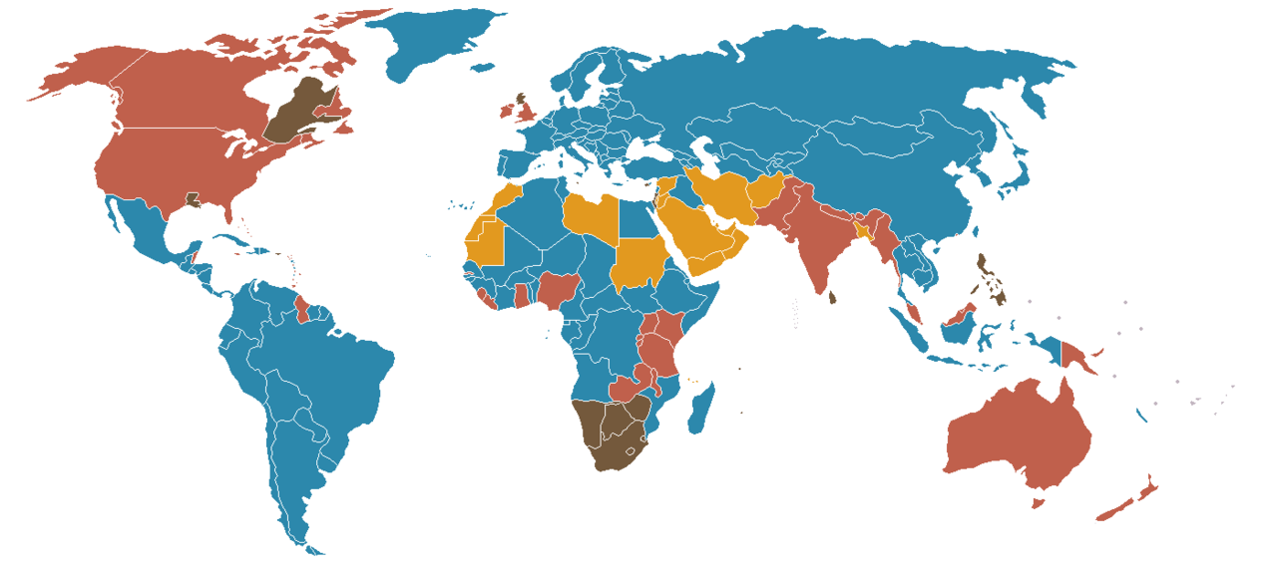
Legal Systems Of The World Map
Nguồn: wikipedia.org
Thông Luật
Dân Luật

Slide 19
So sánh giữa hai hệ thống pháp luật Civil Law – Common Law
CIVIL LAW | COMMON LAW
Nguồn gốc dựa trên Luật La Mã (Corpus Juris Civillis – Justinian) Lập pháp được coi là nguồn chính của luật (Văn bản QPPL) Tòa án chỉ là cơ quan tư pháp chỉ có quyền áp dụng pháp luật Thẩm phán được đào tạo và thăng tiến độc lập so với Luật sư | Nguồn gốc dựa trên các tục lệ Phán quyết của Tòa án từ các vụ việc được coi là nguồn luật chính Tòa án là thuộc nhóm quyền lực về tư pháp, ban hành luật qua các bản án – án lệ (Case law), lâu dần trở thành tiền lệ pháp (Precendent) Thẩm phán được lựa chọn từ các Luật sự giỏi và có danh tiếng

